Slide 1


Blended Learning-Kurs
Förderung der integrativen Beschäftigung im GLAM-Sektor durch offene Innovation
Modul 4: Erstellung von DIGITALEN INHALTEN
Sitzung 5
Entwickelt von: Akademie für Unternehmertum, Griechenland
"Gefördert durch die Europäische Union. Die geäußerten Ansichten und Meinungen sind jedoch ausschließlich die des Autors/der Autoren und spiegeln nicht unbedingt die der Europäischen Union oder der OeAD-GmbH wider. Weder die Europäische Union noch die Bewilligungsbehörde können für diese verantwortlich gemacht werden." Projekt Nr.: 2022-1-AT01-KA220-ADU-00008513

Slide 2

Ziele der Sitzung:
Lernergebnisse:
Denken Sie an die verschiedenen Arten von digitalen Inhalten für den GLAM-Sektor
Erinnern Sie sich daran, wie man eine digitale Sammlung im GLAM-Bereich erstellt
Erinnern Sie sich daran, wie Sie digitale Inhalte legal und ethisch korrekt nutzen und weitergeben können
Erinnern Sie sich an die verschiedenen Arten des Urheberrechts und die gewährten Rechte
Nach Abschluss dieser Lerneinheit sollten die Lernenden in der Lage sein:
Arten von digitalen Inhalten für den GLAM-Sektor zu identifizieren
Erstellung einer digitalen Sammlung im Bereich GLAM
Digitale Inhalte legal und ethisch korrekt nutzen und weitergeben
Mit den Rechten vertraut sein, die das Urheberrecht gewährt

Slide 3
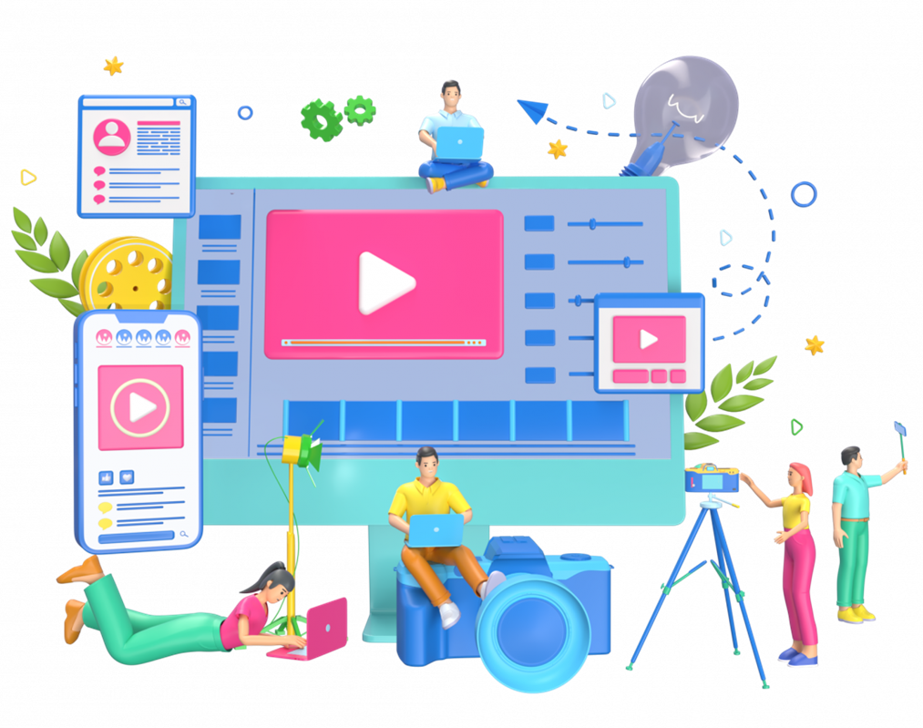
Digitaler Inhalt

Slide 4


Was ist die Erstellung digitaler Inhalte?
Die Erstellung digitaler Inhalte bedeutet die Erstellung und Verbreitung von Inhalten im Internet, z. B. auf Websites und in sozialen Medien.
Notes:
Die Erstellung digitaler Inhalte ist der Prozess der Erstellung und Veröffentlichung von Inhalten auf digitalen Plattformen wie Websites und sozialen Medien.

Slide 5

Arten von digitalen Inhalten für den GLAM-Sektor
Digitale Archive, Kunstwerke und Bilder
Multimedia-Präsentationen
Digitale Ausstellungen
Digitales Geschichtenerzählen
Pädagogische Ressourcen
Inhalt der sozialen Medien
Notes:
Die Arten von digitalen Inhalten, an denen GLAM-Institutionen interessiert sind, können digitale Archive, Kunstwerke und Bilder, Multimedia-Präsentationen, digitale Ausstellungen und digitales Storytelling, Bildungsressourcen und Inhalte für soziale Medien sein.

Slide 6

Digitale Sammlung

Slide 7
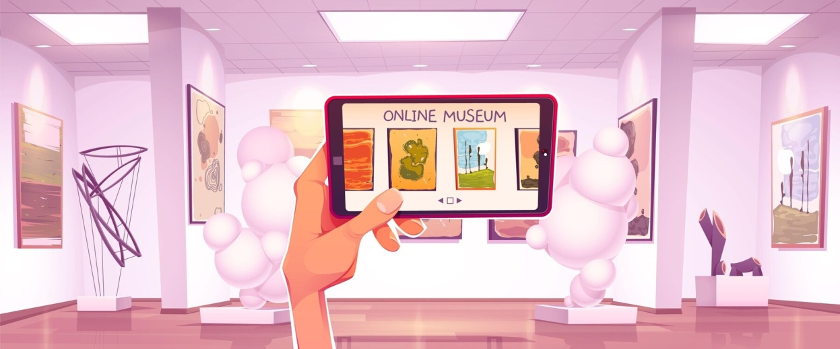
Was ist eine digitale Sammlung?
Eine digitale Sammlung ist eine Sammlung von Materialien, die digitalisiert wurden, und von Objekten, die von Anfang an digital waren.
Sie wird auch als digitale Bibliothek bezeichnet.
Notes:
Eine digitale Sammlung ist eine Sammlung von Materialien, die digitalisiert wurden, und von Objekten, die von Anfang an digital waren. Sie wird auch als digitale Bibliothek bezeichnet und kann Manuskripte, Zeitungen, Bücher, Zeitschriften, Bilder, Audio- und Videomaterialien enthalten.

Slide 8

Richtlinie zur Entwicklung digitaler Sammlungen für den GLAM-Sektor
Umfang
Inhalt und Auswahlkriterien
Überlegungen zur Ressourcenkapazität
Prozess der Digitalisierung
Erlaubnis zur Nutzung und Weitergabe
Notes:
Bei der Einrichtung einer digitalen Sammlung müssen die GLAM-Institutionen den Grund für ihre Erstellung, den Inhalt und die Auswahlkriterien, die Überlegungen zur Ressourcenkapazität, den Prozess der Digitalisierung und die Genehmigungen für die Nutzung und Weitergabe der Inhalte berücksichtigen.

Slide 9
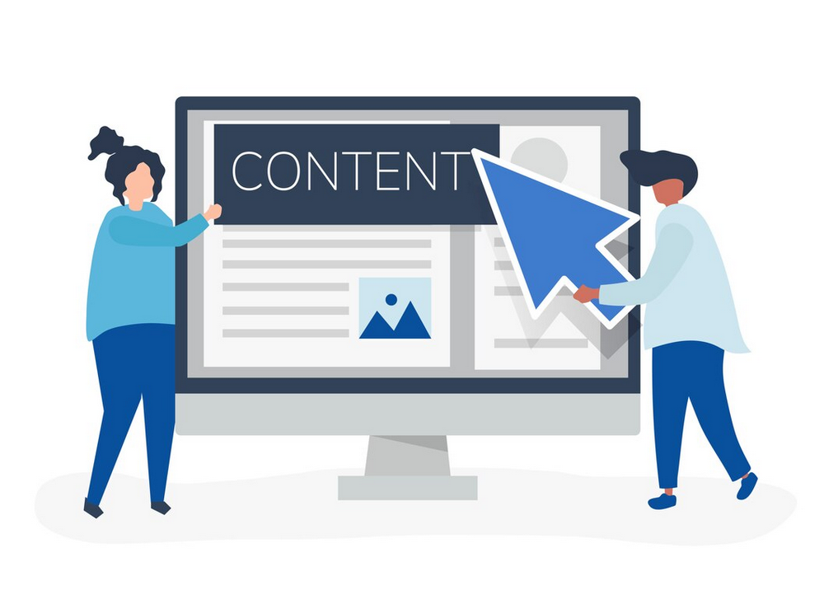
Nutzung und Weitergabe digitaler Inhalte

Slide 10

Legale Nutzung von digitalen Inhalten
Freie Inhalte (Public Domain)
Creative-Commons-Lizenzen
Rechte an geistigem Eigentum (Copyright)
Notes:
Das Internet ist voll von Inhalten. Das bedeutet jedoch nicht, dass wir sie ohne Einhaltung von Regeln nutzen können. Obwohl einige Inhalte frei und ohne jegliche Verpflichtungen seitens des Nutzers verwendet werden können und Teil des öffentlichen Bereichs sind, gibt es Inhalte, die durch Creative-Commons-Lizenzen oder das Urheberrecht geschützt sind.

Slide 11
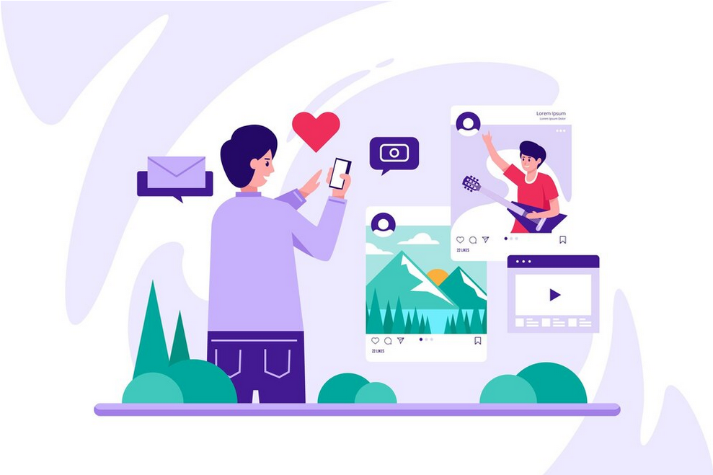
Wie man digitale Inhalte teilt
Wenn Sie der Eigentümer des Inhalts sind
Wenn Sie den Inhalt einer anderen Person teilen
Notes:
Wenn eine GLAM-Fachkraft einen digitalen Inhalt teilen möchte, muss sie verschiedene Elemente berücksichtigen, je nachdem, ob sie ihre eigenen Inhalte oder die Inhalte anderer Personen teilen möchte.

Slide 12
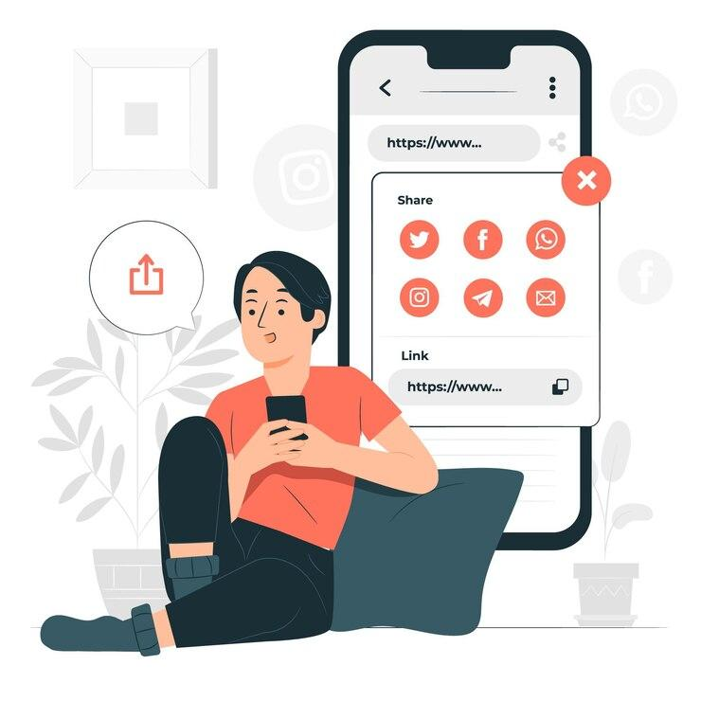
Teilen Sie Ihre digitalen Inhalte
Zugangs Richtlinien
Lizenzmodell
Anwenden der Lizenzbedingungen
Überwachen Sie die Nutzung der Inhalte
Notes:
Wenn sie ihre eigenen digitalen Inhalte weitergeben wollen, müssen sie entscheiden, ob sie diese frei zugänglich für jedermann nutzen und weitergeben wollen oder ob sie das Urheberrecht anwenden wollen.
Wenn sie sich für die Anwendung des Urheberrechts entscheiden, müssen sie festlegen, welche Art von Lizenz sie bevorzugen. Wenn sie die Lizenzbedingungen zum Schutz ihrer Inhalte anwenden, müssen sie diese ihrem Publikum mitteilen, damit sie allen bekannt sind. Schließlich müssen sie die Nutzung der Inhalte überwachen, um mögliche Verstöße gegen die Lizenzbedingungen festzustellen.

Slide 13

Den Inhalt eines anderen teilen
Gemeinfrei oder urheberrechtlich geschützt?
Ist der Inhalt durch das Urheberrecht geschützt?
Wenn ja, welche Art von Urheberrecht wird verwendet?
Was darfst du tun?
Notes:
Wenn sie einen digitalen Inhalt weitergeben wollen, der ihnen nicht gehört, müssen sie prüfen, ob er urheberrechtlich geschützt ist. Wenn dies der Fall ist, müssen sie feststellen, welche Art von Urheberrecht verwendet wird und was sie mit dem Inhalt tun dürfen.

Slide 14

Urheberrecht

Slide 15
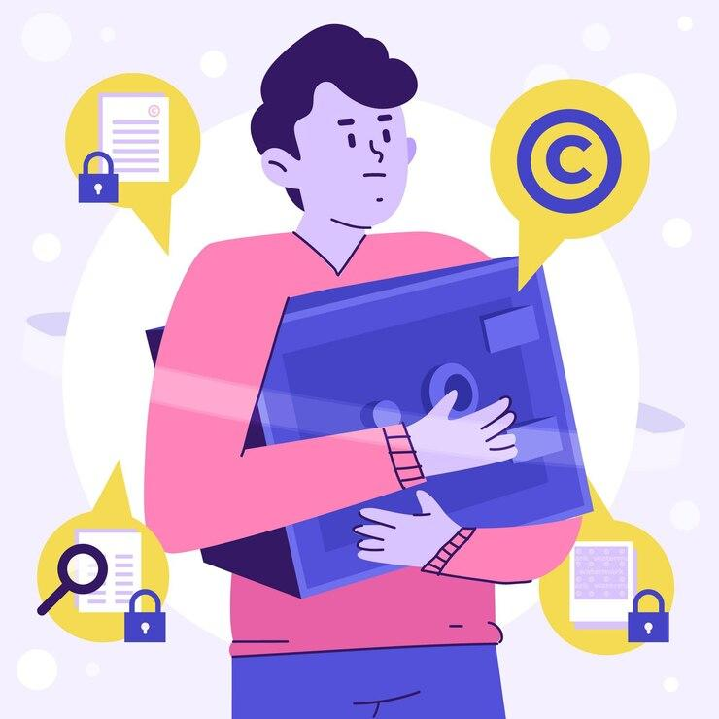
Was ist das Urheberrecht?
Es bezieht sich auf das gesetzliche Recht des Urhebers. Vereinfacht ausgedrückt, ist das Urheberrecht das Recht, zu kopieren.
Das ausschließliche Recht zur Vervielfältigung des Werks haben nur der Urheber und die von ihm beauftragten Personen.
Notes:
Das Urheberrecht ist das gesetzliche Recht des Urhebers. Vereinfacht ausgedrückt, ist das Urheberrecht das Recht auf Vervielfältigung. Das bedeutet, dass nur der ursprüngliche Schöpfer eines Produkts und jeder, dem er eine Genehmigung erteilt hat, das ausschließliche Recht hat, das Werk zu vervielfältigen.

Slide 16
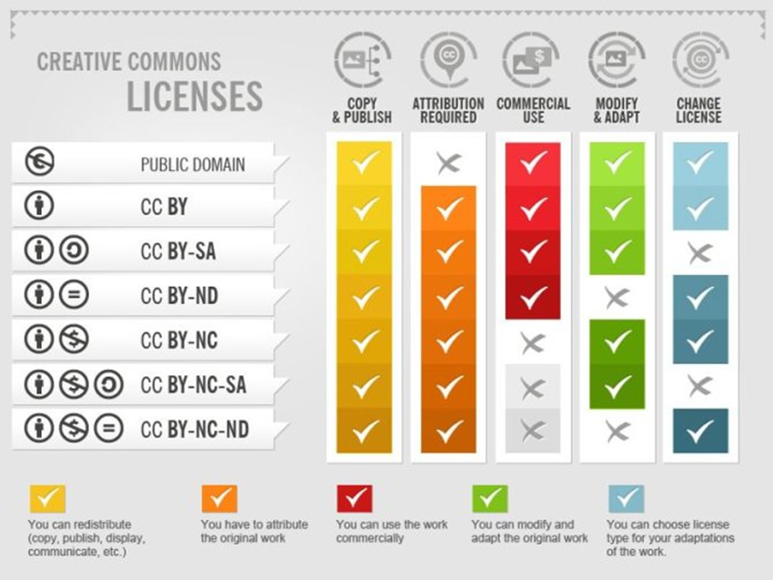
Urheberrecht - Creative-Commons-Lizenzen
Es gibt 6 Arten von Creative-Commons-Lizenzen:
  Namensnennung (CC BY)
  Namensnennung - ShareAlike (CC BY-SA)
  Namensnennung - Keine Derivate (CC BY-ND)
  Namensnennung - Nicht-kommerziell (CC BY-NC)
  Namensnennung - Nicht-kommerziell - Weitergabe unter gleichen Bedingungen (CC BY-NC-SA)
  Namensnennung - Nicht-kommerziell - Keine Bearbeitungen (CC BY-NC-ND)
Notes:
Creative-Commons-Lizenzen, öffentliche Lizenzen, die zeigen, was Menschen mit digitalen Inhalten tun dürfen, können in 6 Kategorien eingeteilt werden, die die Erlaubnis zur Nutzung und Weitergabe der Inhalte bestimmen.

Slide 17






Förderung der integrativen Beschäftigung im GLAM-Sektor durch offene Innovation
Projekt Nr.: 2022-1-AT01-KA220-ADU-00008513

